Slide 1
מודל 5:
מפת יחסים

Slide 2

6. מפת יחסים – השתקפות של מערכות היחסים בחייך
1. מה שלומך?
2. תרגיל: מפת יחסים – הוויות השתקפות מתוך מערכות היחסים בחייך.
על פי המפה:
לאיזה הוויות שלך אתה הכי מתחבר?
מה מערכת היחסים שהכי מאמללת אותך? אילו הוויות שלך מופםיע
מה מערכת יחסים שבה אתה הכי אוהב את מי שאתה?
כמה אתה משקיע בכל מערכת יחסים (מ-1-10)?
באיזה מערכת יחסים אתה רוצה לעשות שינוי?
אם היית יכול לנייד בחופשיות 3 הוויות איזה הוויות היית מעביר לאיזה מערכות יחסים ומדוע?

Slide 3
איך מערכות היחסים מתחברות בתוך תהליך?

Slide 4
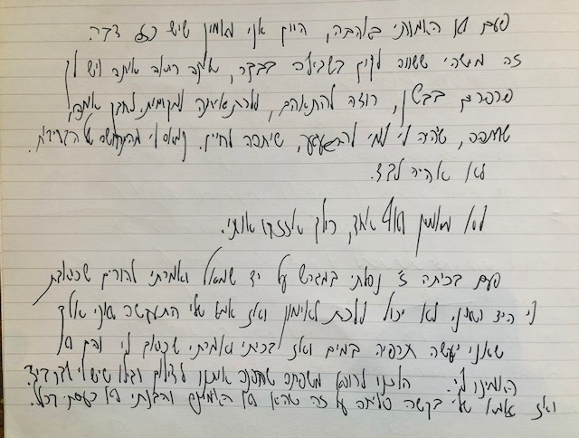

Slide 5
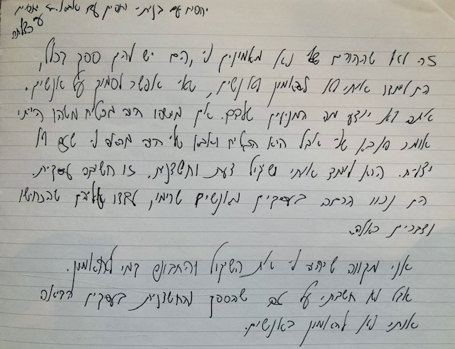
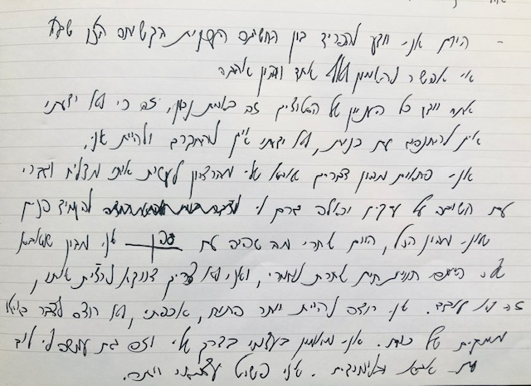

Slide 7
דוגמא למפת יחסים - בת 17
אמא | אבא | אבא חורג | אחות 1 | אחות 2 | לימודים | מורים | חברים | בנים | התנועה | גוף\דימוי עצמי
חלשה | עצובה | כועסת | מגוננת | גדולה | מצטיינת | אהובה | פופולרית | מצחיקה | אחראית | חסרת בטחון
חכמה | אהובה | עצבנית | תומכת | מרוכזת בעצמה | חכמה | מצטיינת | מגניבה | מפלרטטת | רצינית | לא מוצלחת
טובה | עצבנית | מתעמתת | קשובה | אכפתית | וותרנית | נוחה | מושכת | בטחון | משקיעה | כהה מידי
מבולבלת | מבולבלת | מפחדת | מצילה | חמה | קלת דעת | חייכנית | מעניינת | מילולית | מתמידה
נדיבה | מסכנה | צועקת | מבוגר מיטיב | אוהבת |  | חצופה | חכמה | מושכת | מסורה
אוהבת | חכמה | מקללת | אחראית |  |  | נאמנה | מנהיגה | מעניינת
בכיינית | יפה | וותרנית | מגניבה |  |  |  | מילולית | מצחיקה
וותרנית |  | קלת דעת | נאמנה |  |  |  | רגישה
מדוכאת

Slide 8
בת 17- שלושה הורים - דמויות סמכות
מי את מול דמויות הסמכות שלך?
חלשה, בכיינית, עצבנית, עצובה, ותרנית, מסכנה, כועסת, מקללת, צועקת, מפחדת.
מי את רוצה להיות מול דמויות הסמכות?
חזקה, עמידה, בשליטה, דואגת לעצמה
מה מונע ממך להיות חזקה, בשליטה, דואגת לעצמה? מי תהיי אם תהיי חזקה ?
אפגע באמא - היא תהיה חלשה ולבד
אכעס על אבא - אפגע בו
אקבל את הבחירה של אמא שלי ואת אבי החורג

